Slide 1







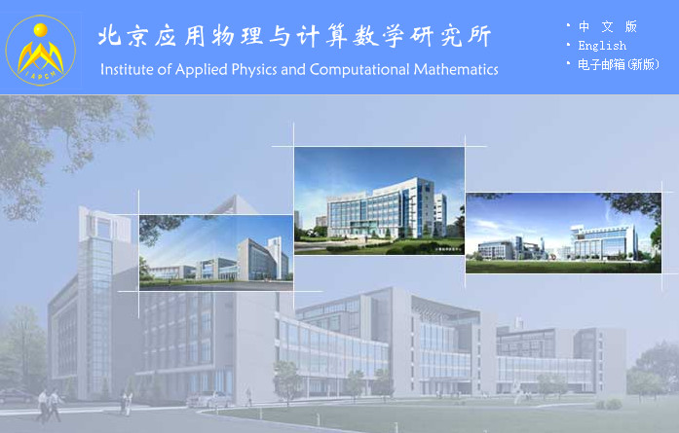




白光中子多用途时间投影室
樊瑞睿 代表 MTPC团队

Slide 2
简介
Introduction

Slide 3
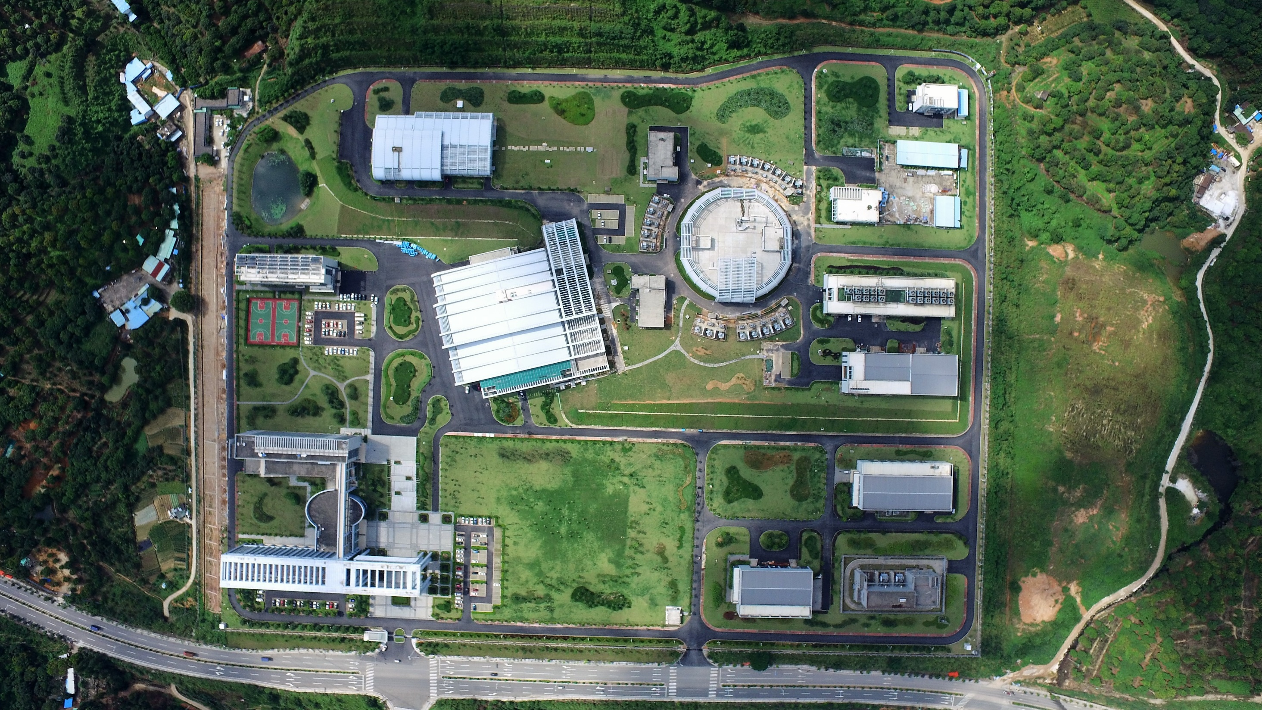
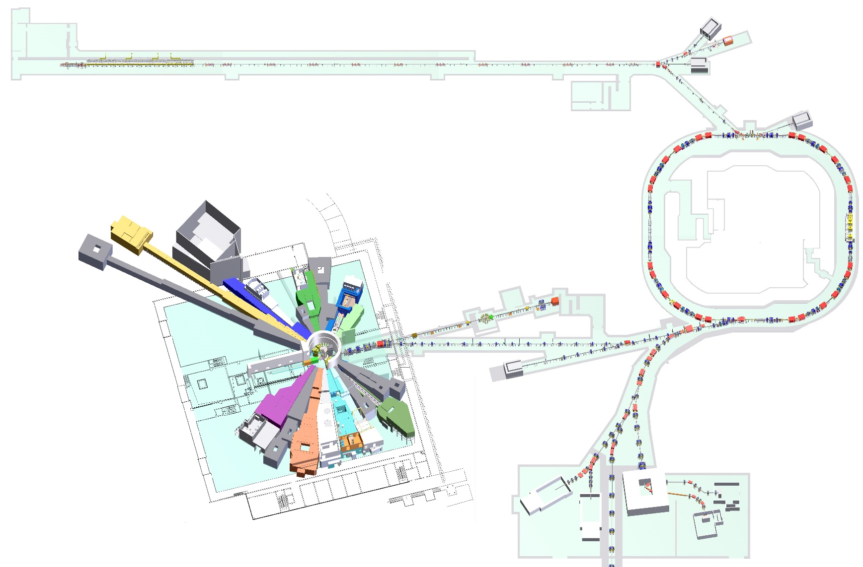
Ion source
Linac
Synchrotron

Slide 4
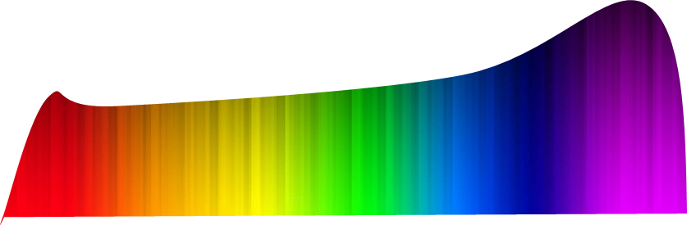
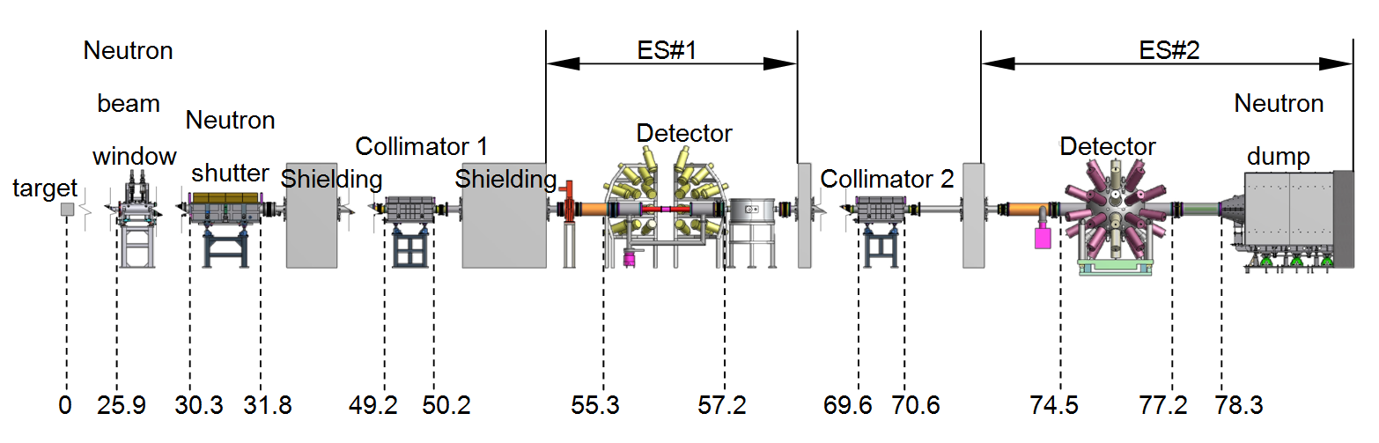
Time of Flight
Time
T= TOF
Gamma flash
neutrons
T=0
protons
Distance

Slide 5
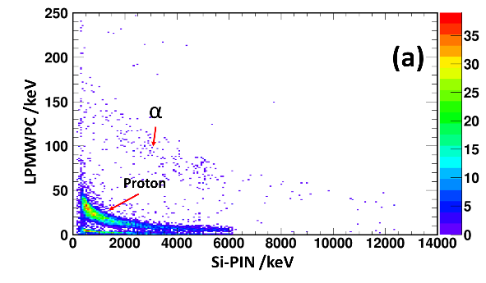
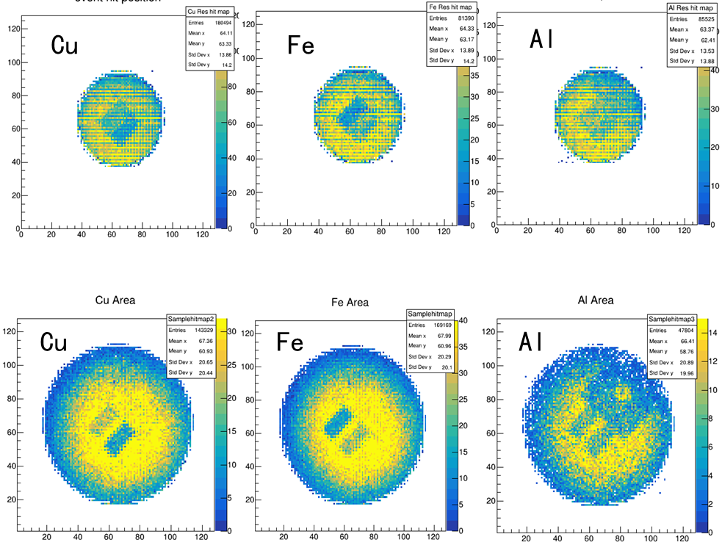
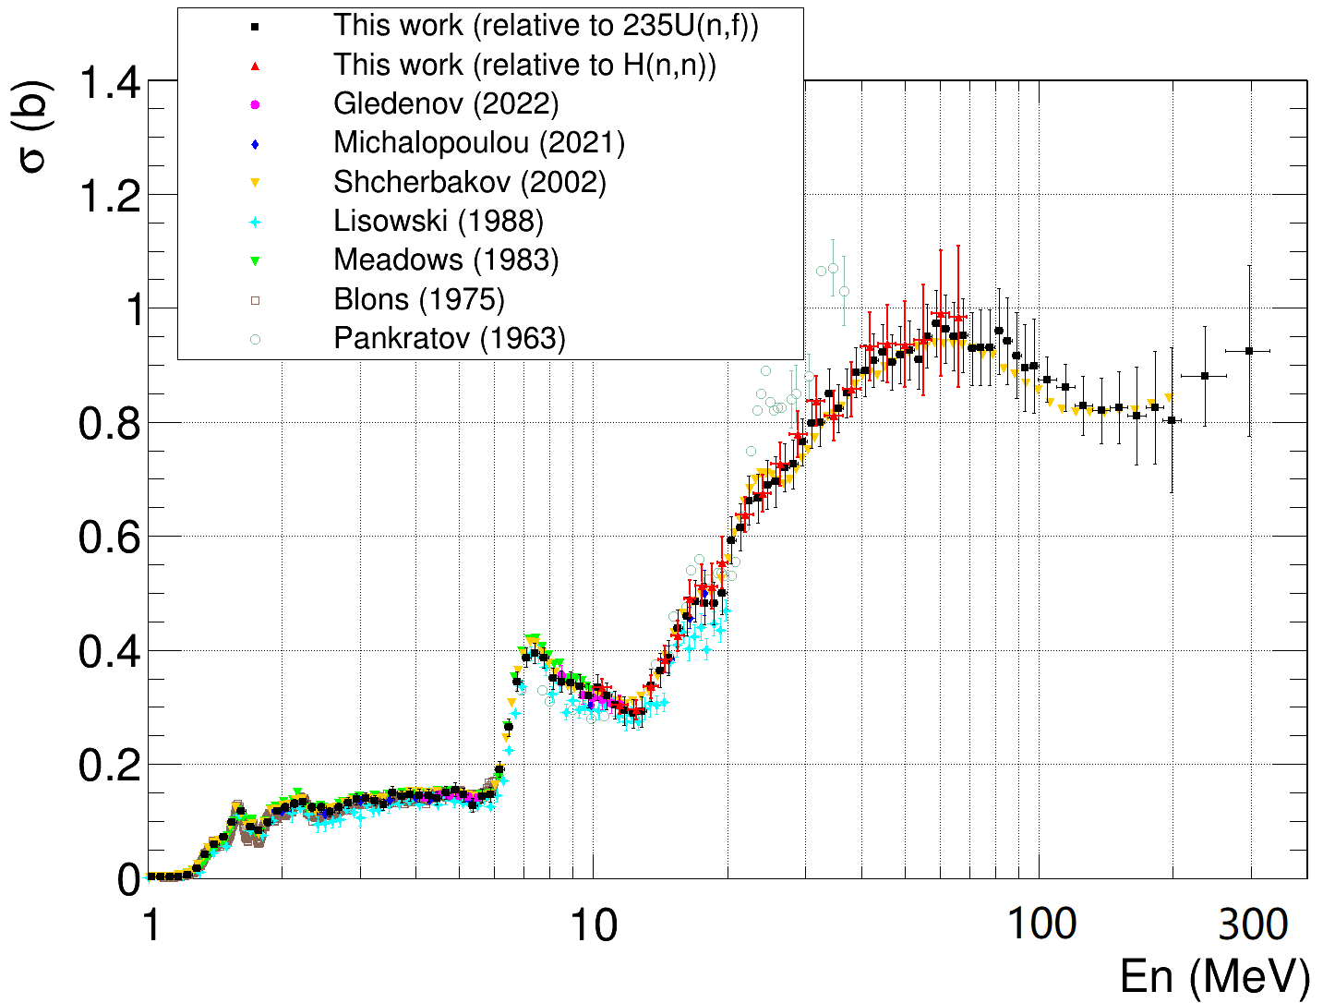
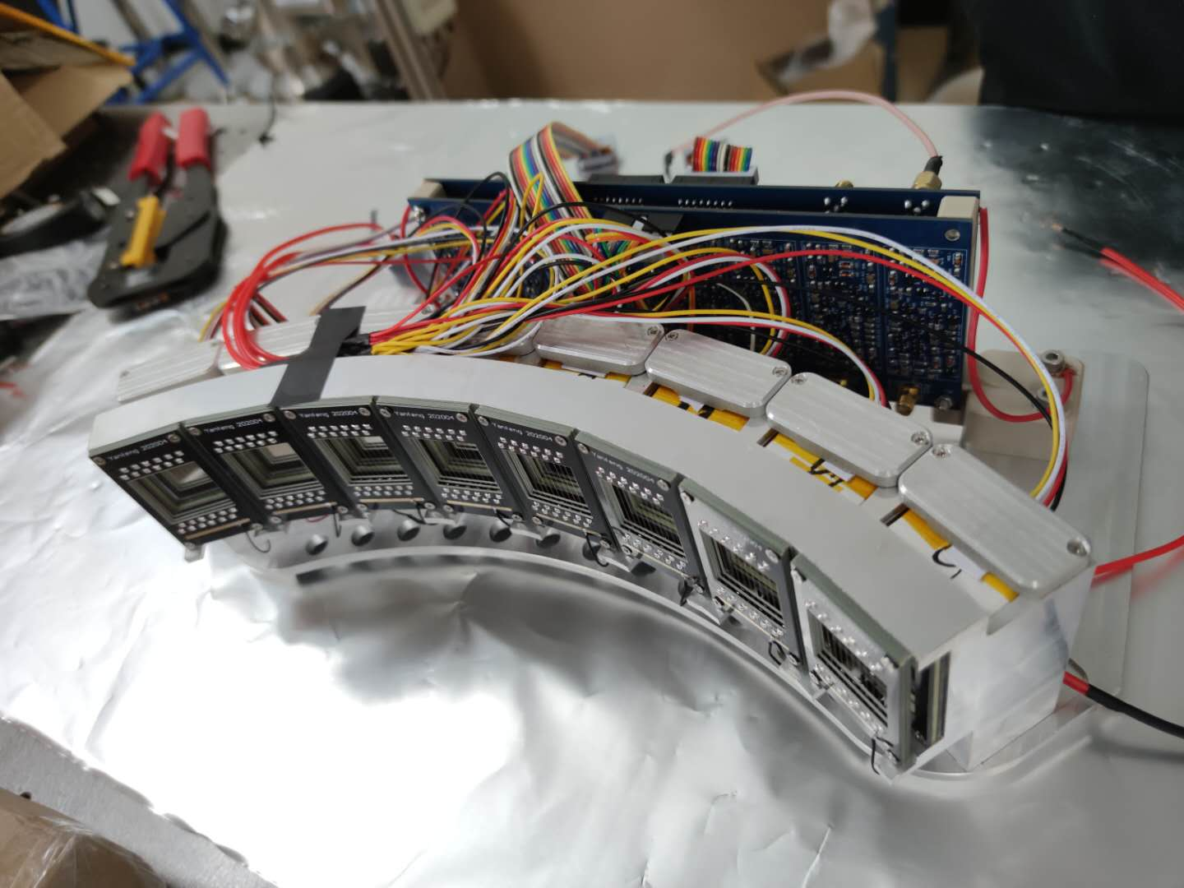
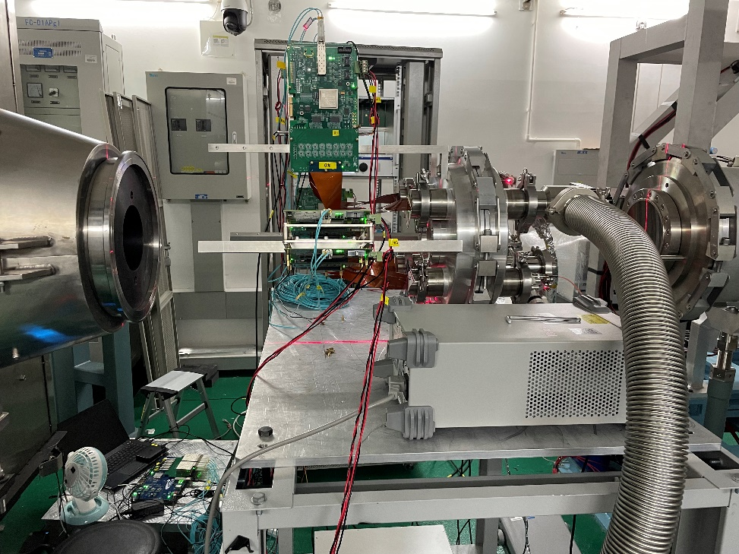
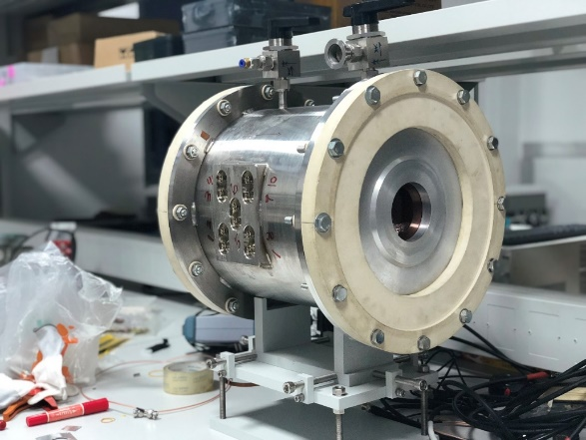
多用途时间投影室的意义
带电粒子测量
中子共振成像
裂变截面测量

Slide 6
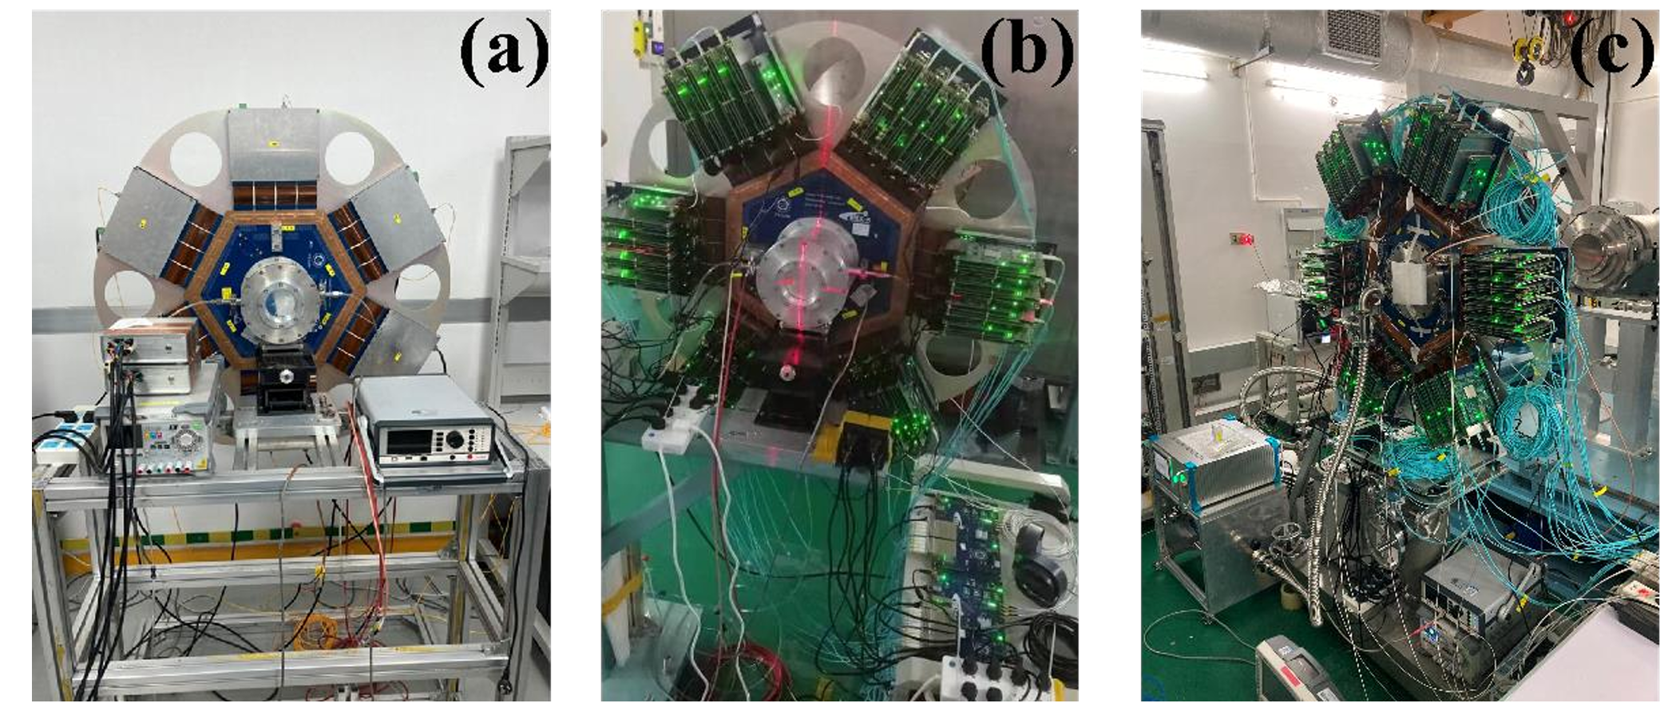
Hardware Update
2019
2021
2023
Notes:
There were three major hardware upgrades in MTPC's history. It was built in 2019. In 2021, the original AGET electronics were upgraded to high-frequency discrete devices. In 2023, the detector system was upgraded, adding a gas circulation and pressure control system.

Slide 7
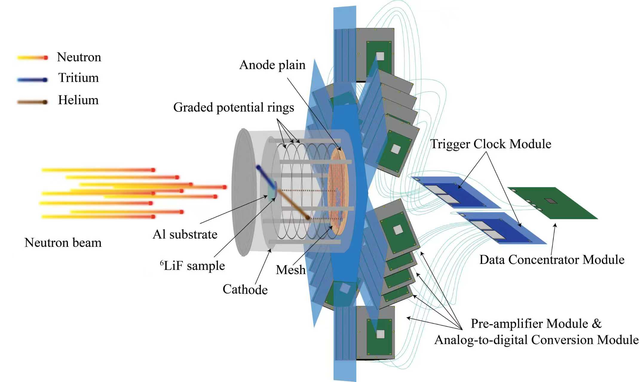
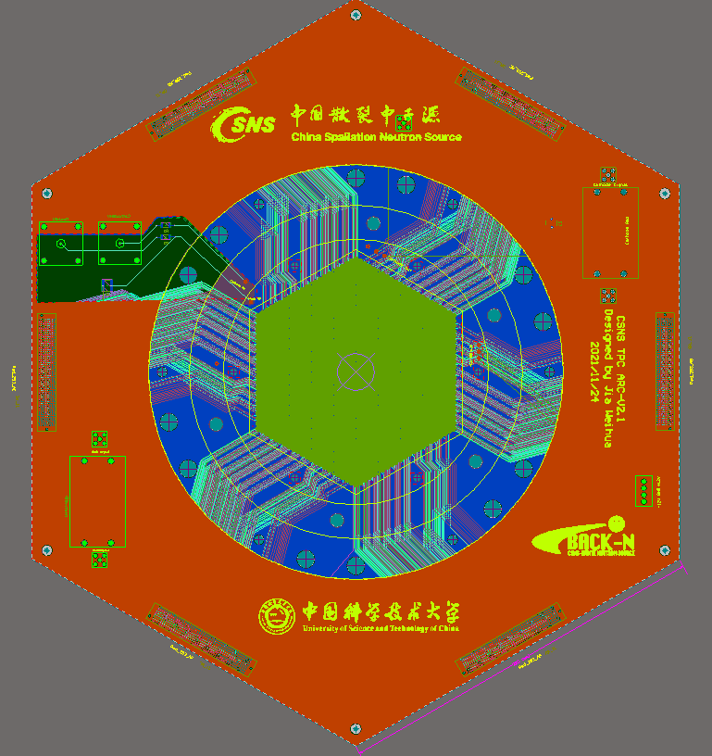
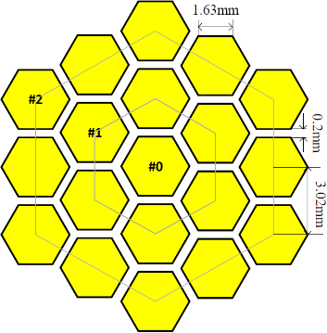
探测器结构
场笼结构为圆柱体，兼容单端双端读出模式,单端模式漂移区距离可调，适应不同实验需求
读出阵列采用六边形密堆结构,1519个阳极pad，每个pad边长64mil，阳极区边长约68mm
Weihua Jia, You Lv, Zhiyong Zhang et al. Gap uniformity study of a resistive Micromegas for the Multi-purpose Time Projection Chamber (MTPC) at Back-n white neutron source. NIMA, 1039, 2022.
Yang Li, Han Yi et al., Performance study of the Multi-purpose Time Projection Chamber (MTPC) using a four-component alpha source, Nuclear Instruments and Methods in Physics Research A 1060 (2024) 169045.

Slide 8
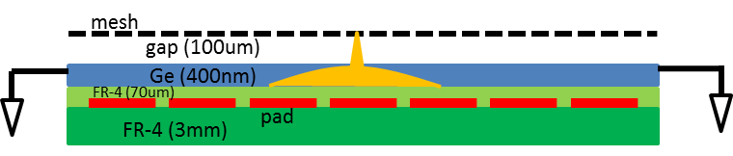
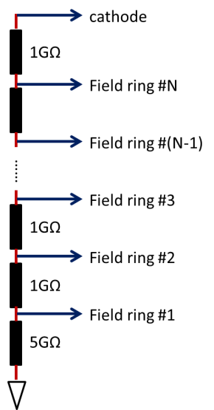
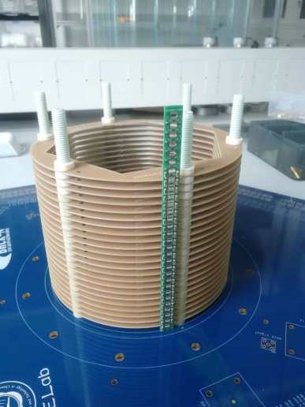
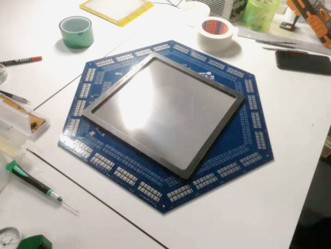
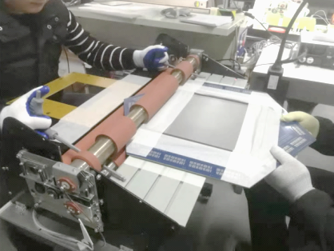
探测器结构
热压接技术制作Micromegas增益结构@USTC,阳极板表面镀400nm高阻锗层，增加高压下的稳定性
mesh参数：不锈钢丝直径24μm、厚度25μm、LPI-325,透过率55%、张力30N
增益区厚度100μm，支撑柱直径1mm，间隔10mm
均压环采用PCB制作，间隔5mm，电阻值按照雪崩漂移场强比200配置，对应最高电子透过率
J. Feng, Z. Zhang, J. Liu, B. Qi, A. Wang, M. Shao, Y. Zhou, A thermal bonding method for manufacturing micromegas detectors, Nucl. Instrum. Methods Phys. Res. A 989 (2021) 164958.
J. Feng, Z. Zhang, J. Liu, M. Shao, Y. Zhou, A novel resistive anode using a germanium film for micromegas detectors, Nucl. Instrum. Methods Phys. Res. A 1031 (2022) 166595.

Slide 9
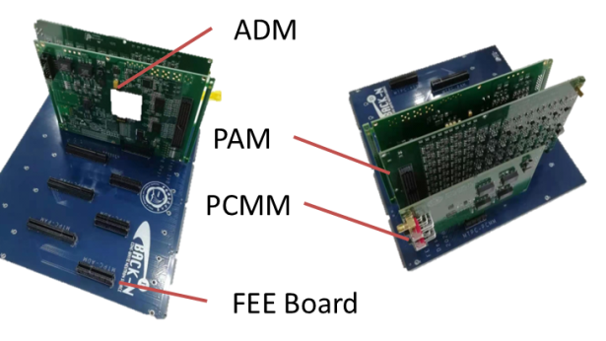
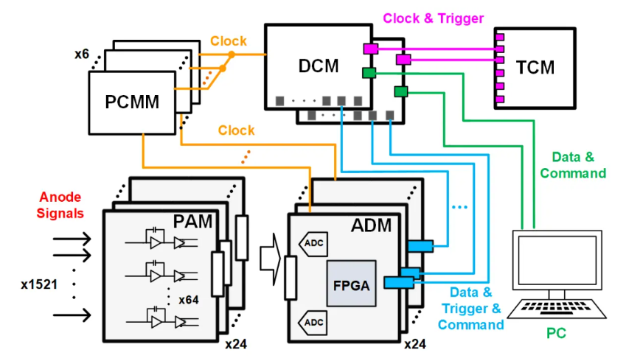
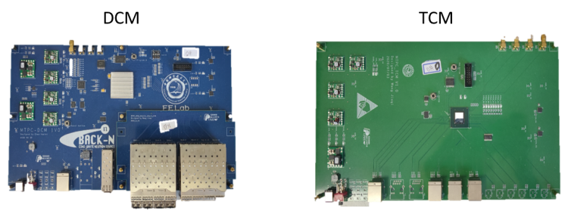
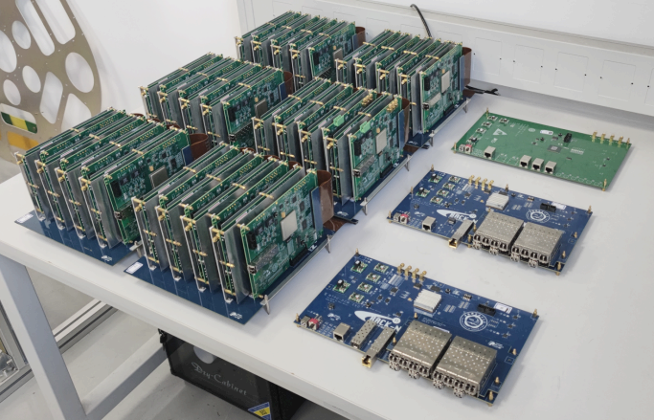
读出电子学
电子学系统主要参数：
  共1536通道（MTPC使用1521通道）
  波形采样频率：40MHz
  触发采样窗宽度：1024采样点
  ADC位数：12bit
Z. Chen et al, Readout system for a prototype multi-purpose time projection chamber at CSNS Back-n, 2022 JINST 17 P05032

Slide 10
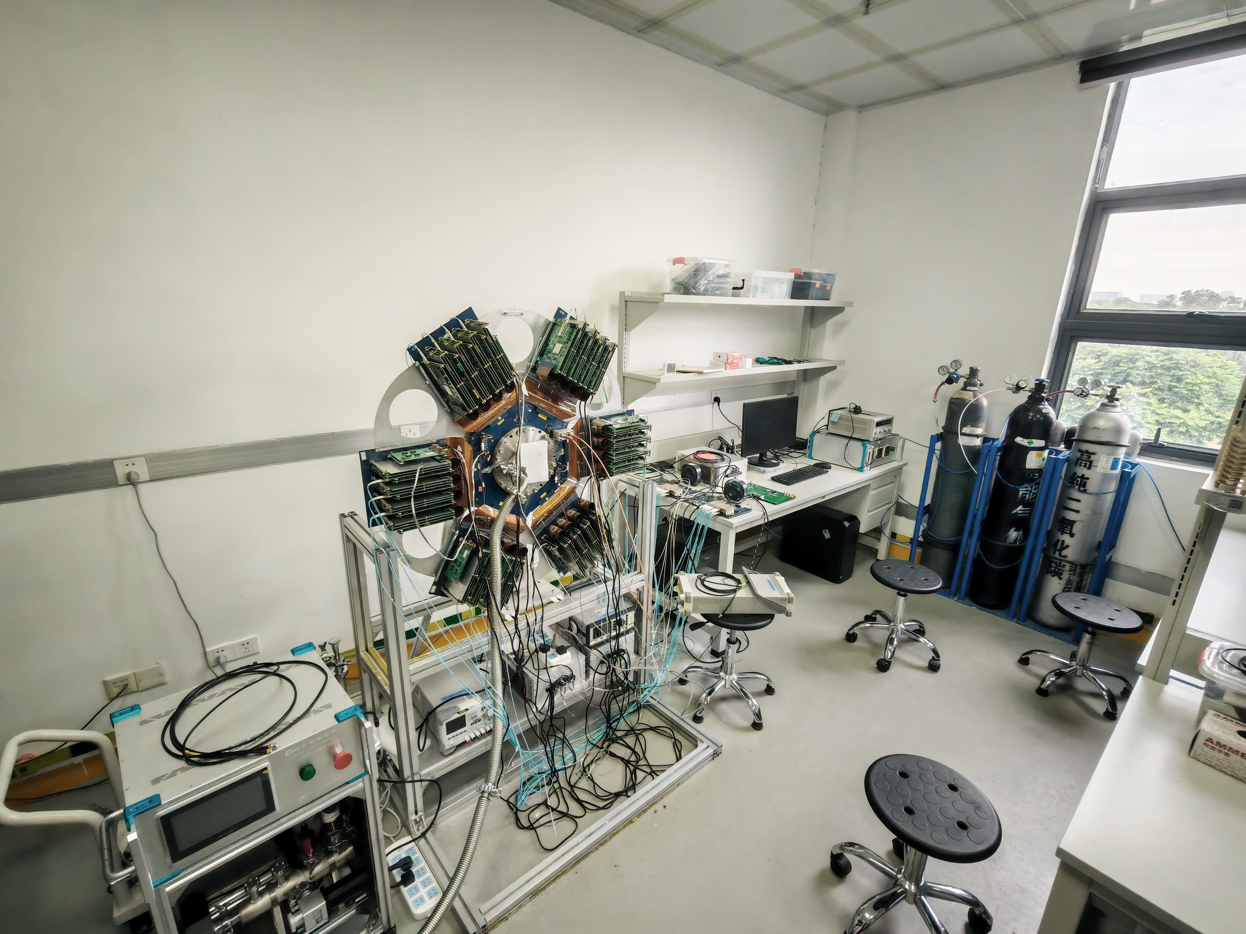
MTPC探测器系统
前端电子学
混气仪
阳极板
后端电子学
低压电源
电子学电源
气路控制柜
高压电源

Slide 11
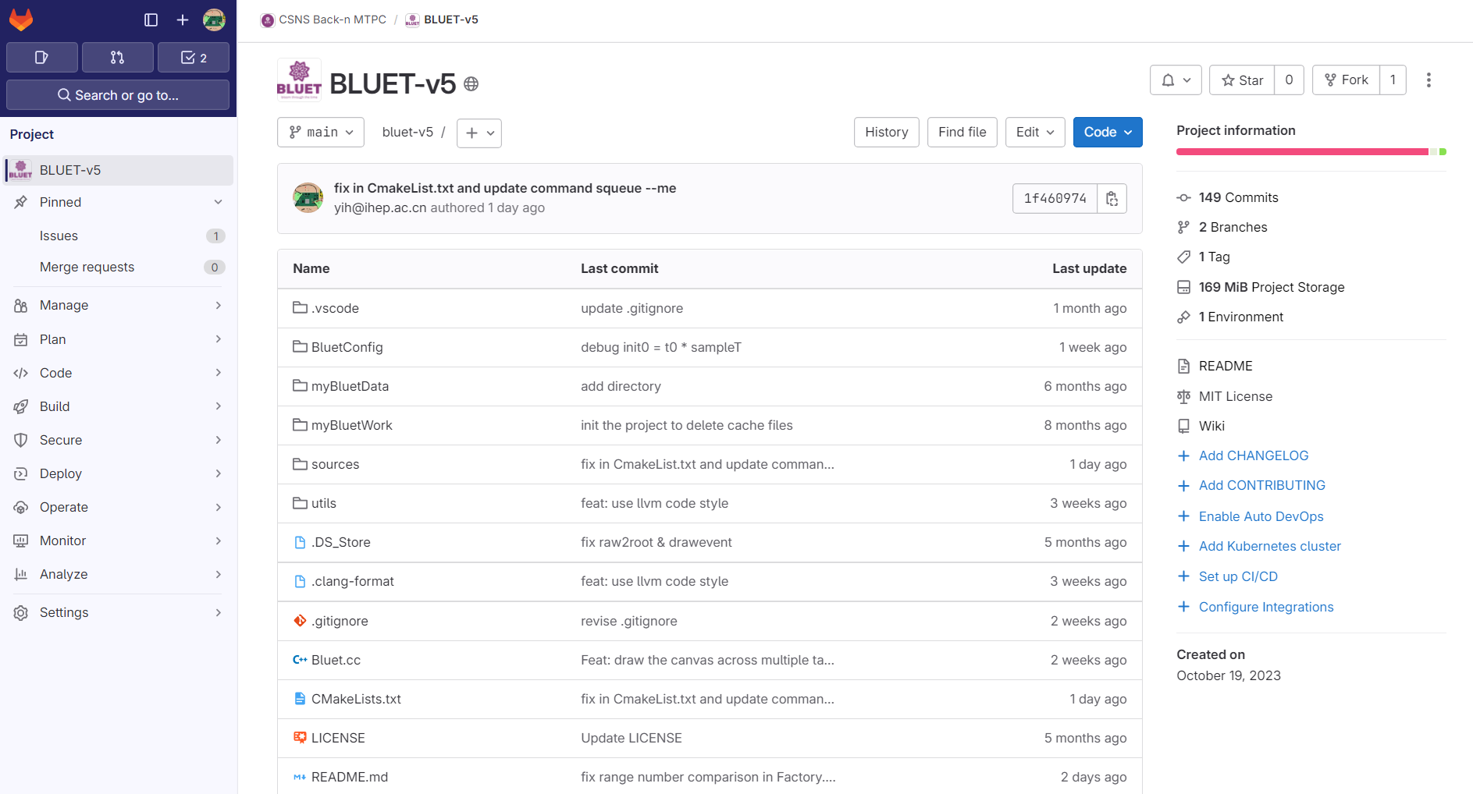
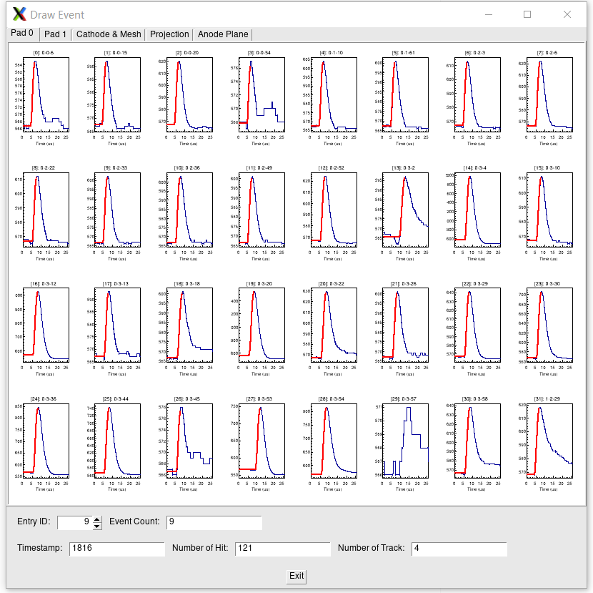
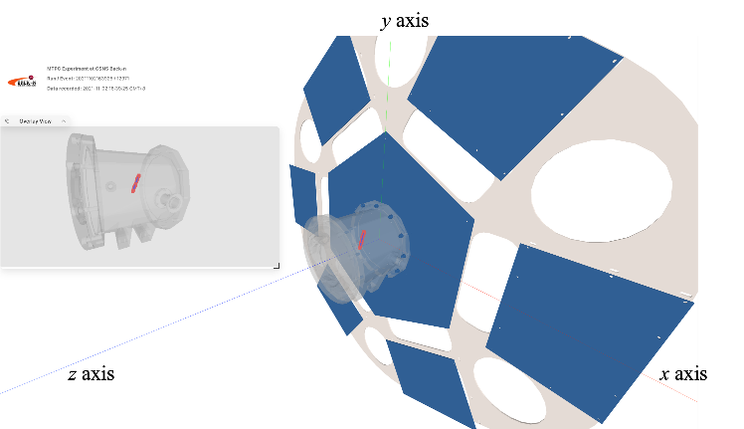
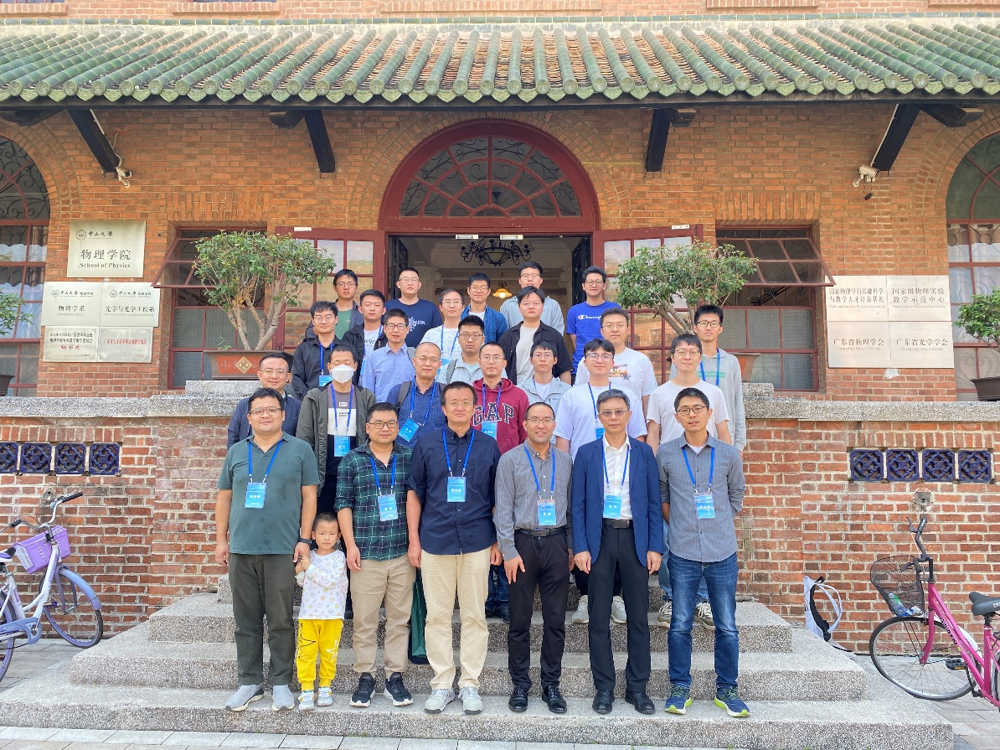
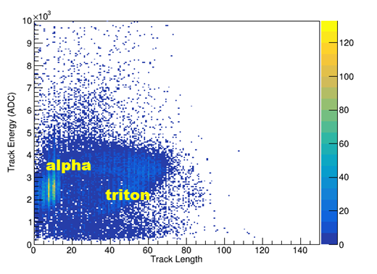
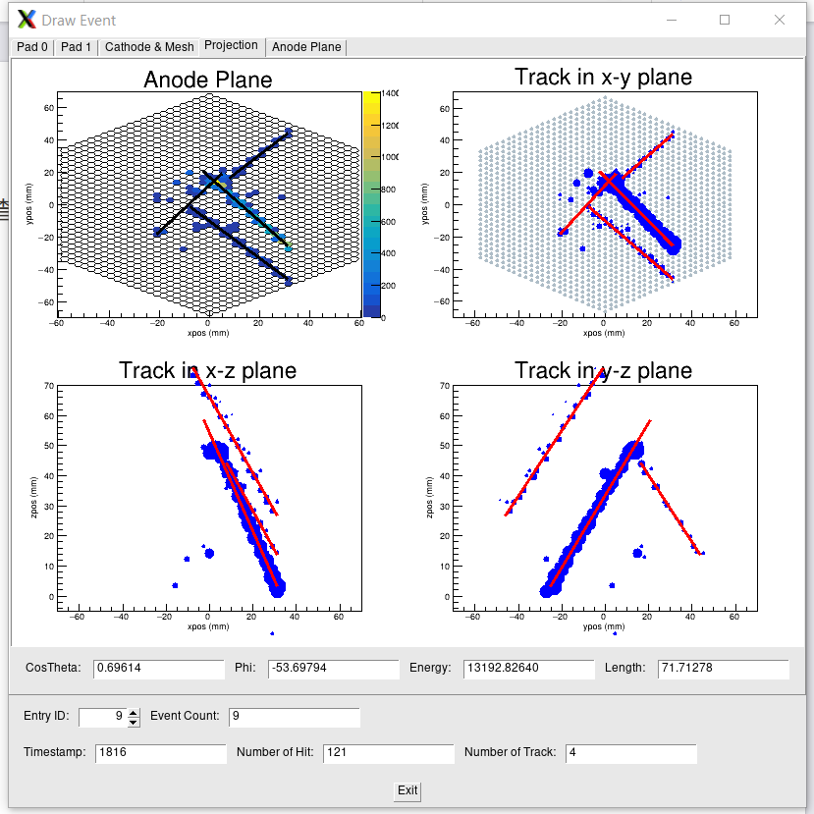
BLUET framework
UI interface, Simulation, Waveform analysis, Event reconstruction…
BLUET code has been upgraded to version v5, developed based on Gitlab open to everyone.
Notes:
So far

Slide 12
进展
Progress

Slide 13
关键技术研究
MTPC已开展实验与规划实验，最大的技术制约在高能区的测量
  γ-flash干扰
  高计数率
  多重事例叠加
  径迹重建
  时间分辨
  能量分辨
前期的实验技术和实验方法，有效测量的中子能区上限为百keV
针对以上技术问题，开展了关键技术研究
  扩散函数积分算法
  信号成形卷积算法
  径迹端点定时算法
  高能区径迹重建算法
  电子学信号成形算法
  电子学死时间修正

Slide 14
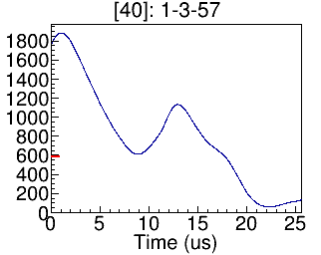
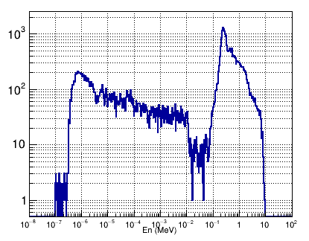
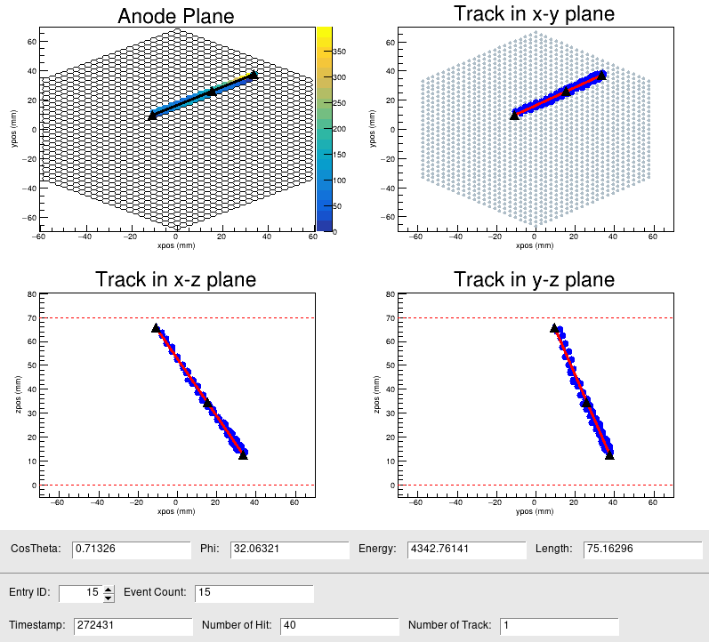

径迹端点定时方法
^{高能区阴极信号}
已有方法：通过阴极信号定时得到TOF
新方法：固定靶出射TOF=T_{vertex}-L/V_{drift}
中子能量测量区间扩展至MeV
⁶Li(n,α)

Slide 15
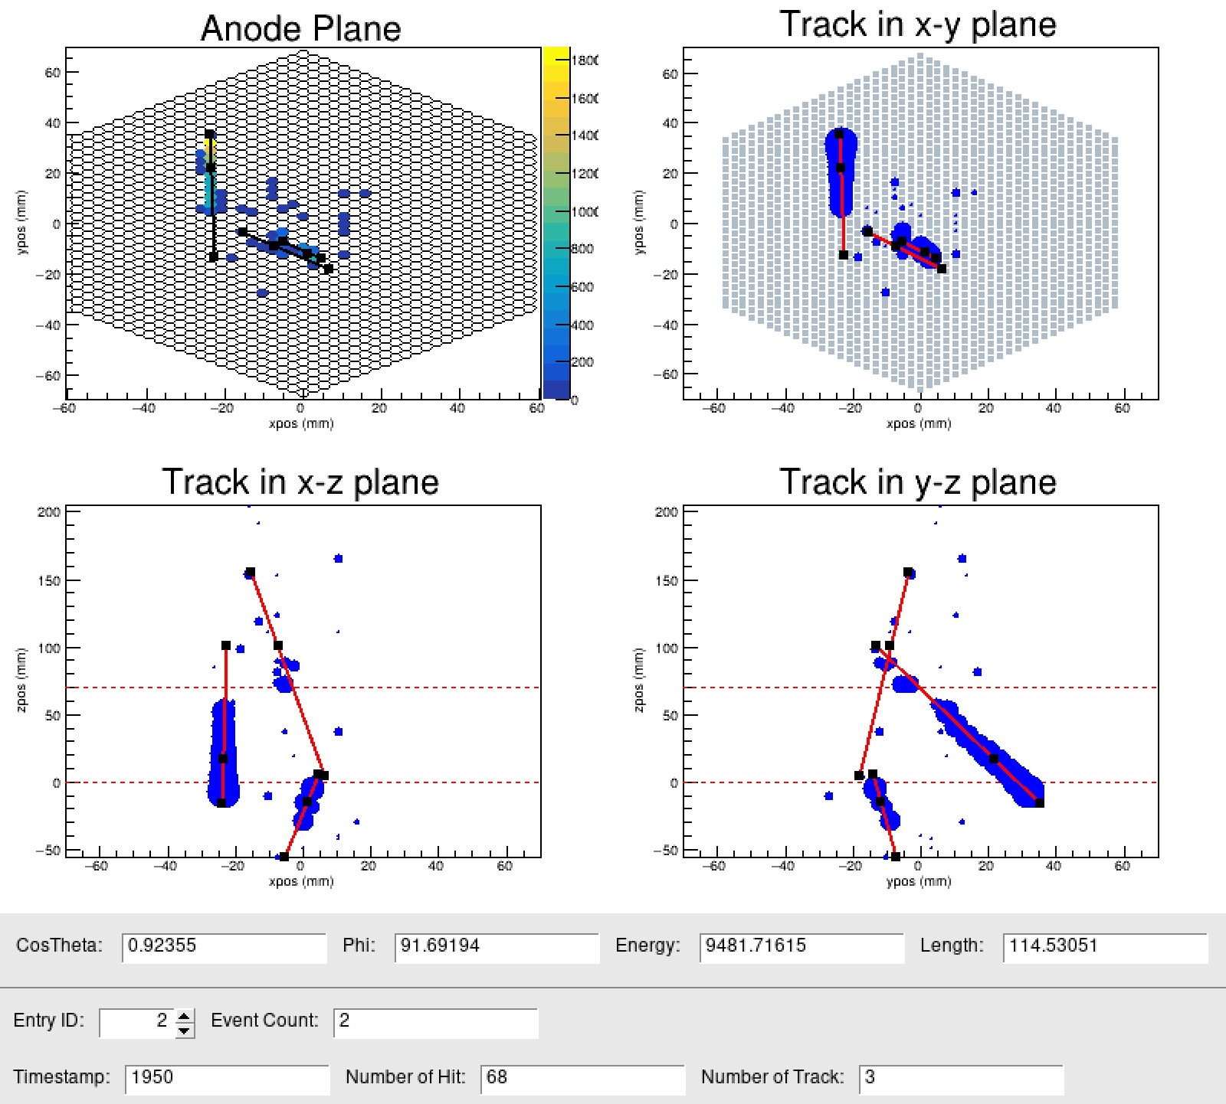
高能区径迹重建方法
高能区中子通量高且有γflash影响，hit点数较多，
前期的径迹查找算法，未判断hit点的连续性
无关hit点误重建为同一径迹，造成高能区事例重建的误差

Slide 16
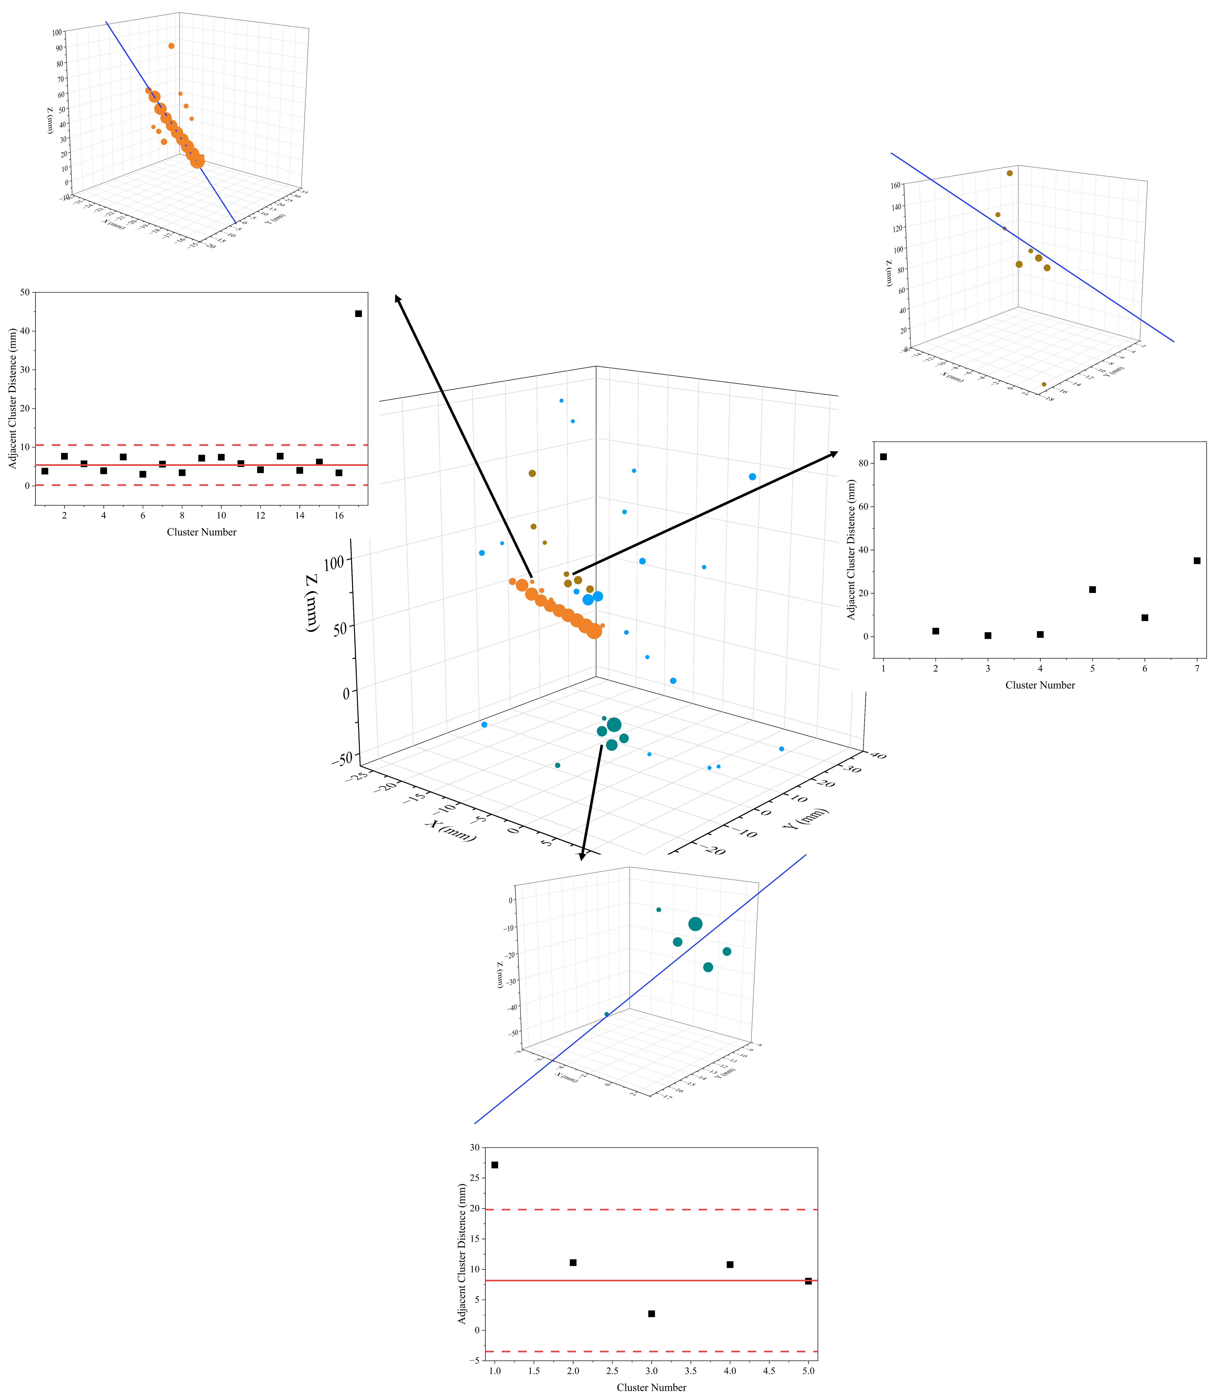
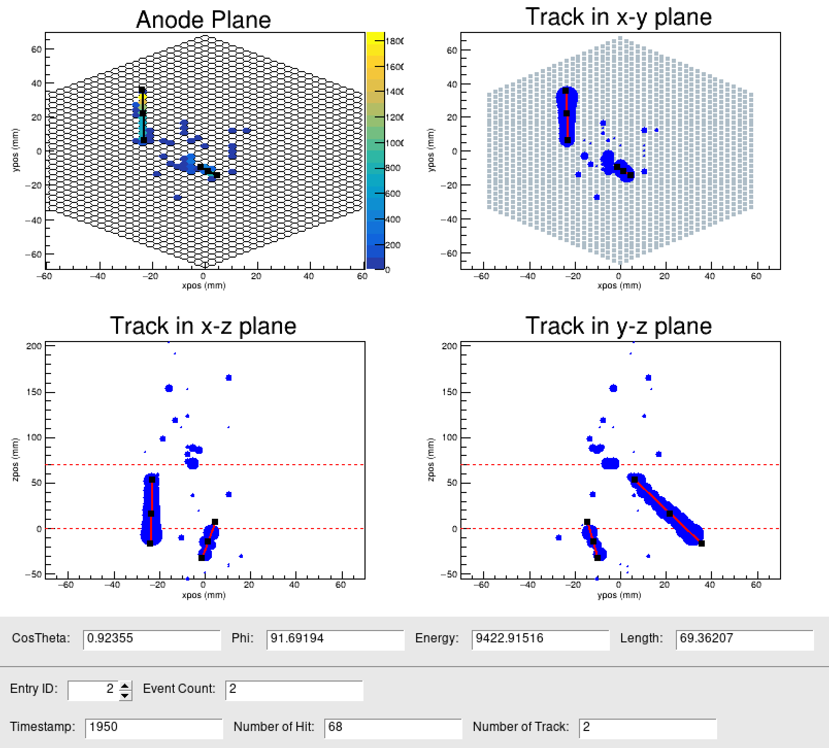
高能区径迹重建方法
增加孤立hit点的排除算法：
通过Hough变换选中可能的hit点，hit点按映射到直线z轴位置排序，判断相邻pad的距离是否存在统计偏离
可对γflash事例进行筛选
提高径迹重建准确率

Slide 17
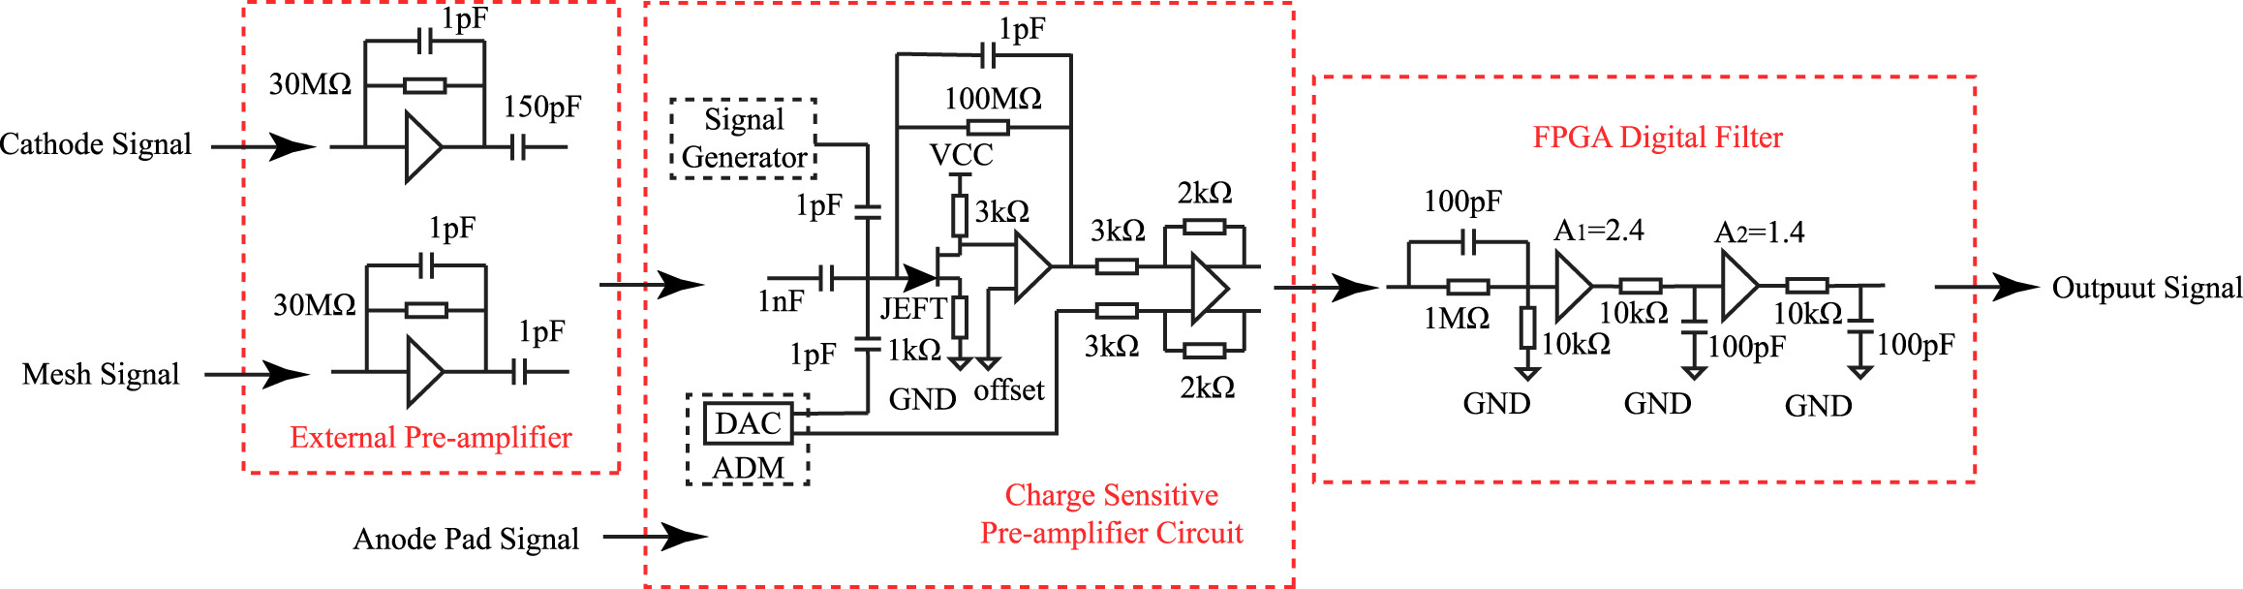
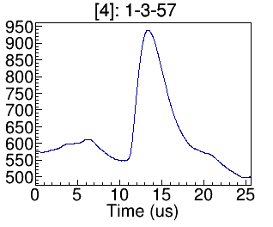
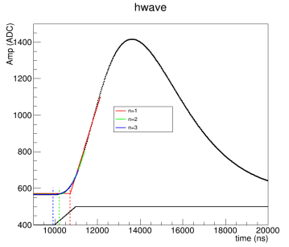
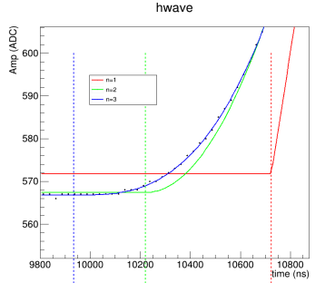
电子学信号成形算法
电子学FPGA逻辑中设计了2级RC滤波，带来波形分析的问题：
2级RC滤波造成信号前沿变慢，影响定时精度
RC滤波时间常数 (带宽) 设置不合适，降低了高频信号幅度且无法过滤低频噪声，造成信噪比下降影响能量分辨和时间分辨
Hongkun. Chen et al, Improving timing precision of the Multi-purpose Time Projection Chamber (MTPC) with waveform deconvolution technique, Nucl. Instrum. Methods Phys. Res. A Volume 1080, November 2025, 170751

Slide 18
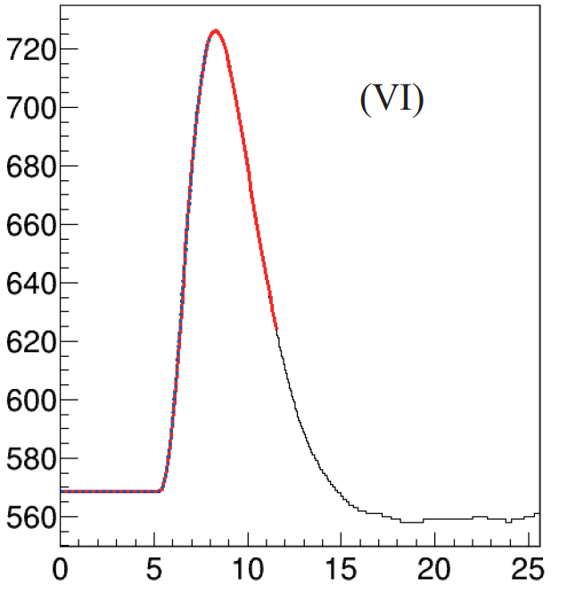
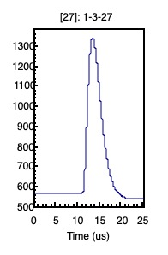
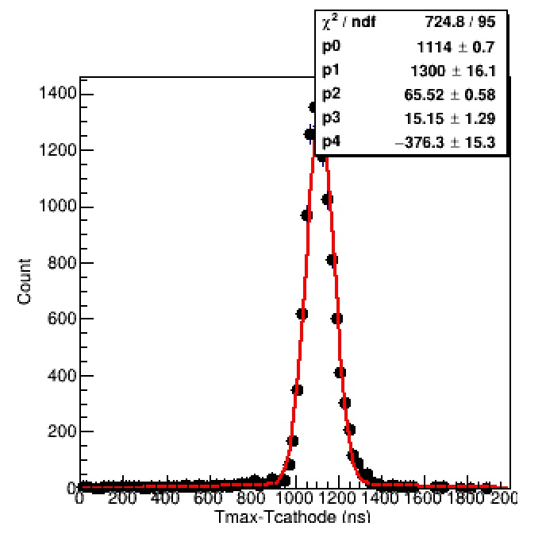
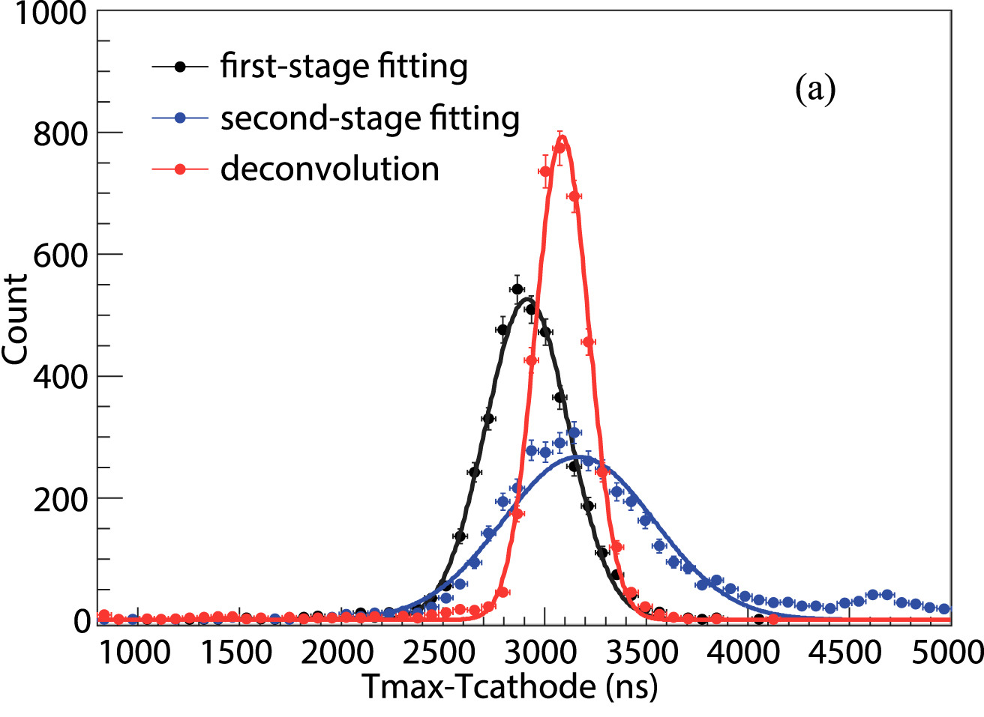
电子学信号成形算法
3us
1us
10us
7us
在FPGA逻辑中取消2级RC滤波：
提升信号前沿速度，减小脉冲宽度，提高时间分辨和计数率
127ns
66ns

Slide 19
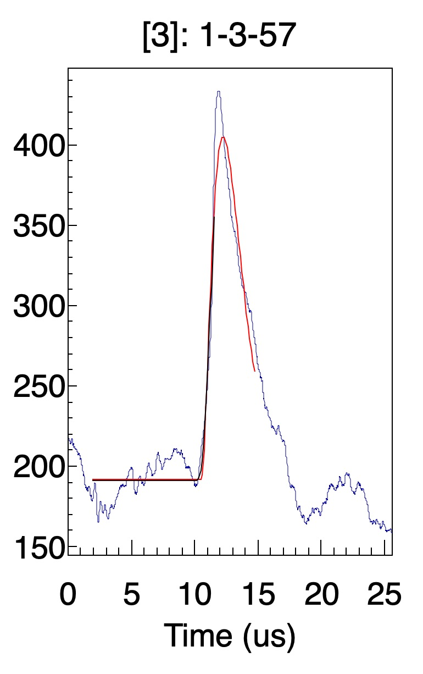
电子学信号成形算法
在FPGA逻辑中取消2级RC滤波：
提高信噪比，提高能量分辨
70ADC
50ADC

Slide 20
电子学死时间修正
已开展实验中，电子学为常规触发模式，高能区计数率较高带来死时间问题
为得到准确高能区计数率谱，需要对死时间影响进行修正 (待开展)
新版电子学逻辑：增加高能区强制双触发功能，保证高能区数据有效采集
⁶Li(n,α)
window_0
window_1
window_i
25.6us
25.6us
25.6us
T0

Slide 21
结果
Results

Slide 22
MTPC实验测量
反应 | 实验时间
⁶Li(n,t) | 2023年2月
²³⁵U(n,f) | 2024年10月
H(n,n) | 2024年10月
¹⁷O(n,α) | 2024年10月

Slide 23
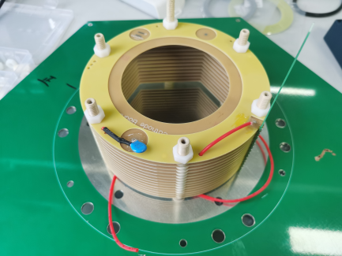
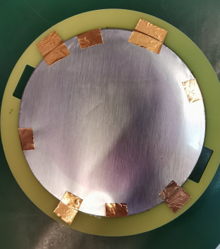
⁶Li(n,t)反应测量
100um
5mm
实验时间：2023年2月
漂移区距离70mm，阴极中心放置6LiF样品
样品参数：
  厚度560nm，Al衬直径89mm、厚度10.8um
  6Li丰度95%，6LiF面密度148ug/cm2、直径66mm
70mm
Ar+CO2 (93:7)
Anode: GND
Mesh
Cathode
6LiF

Slide 24
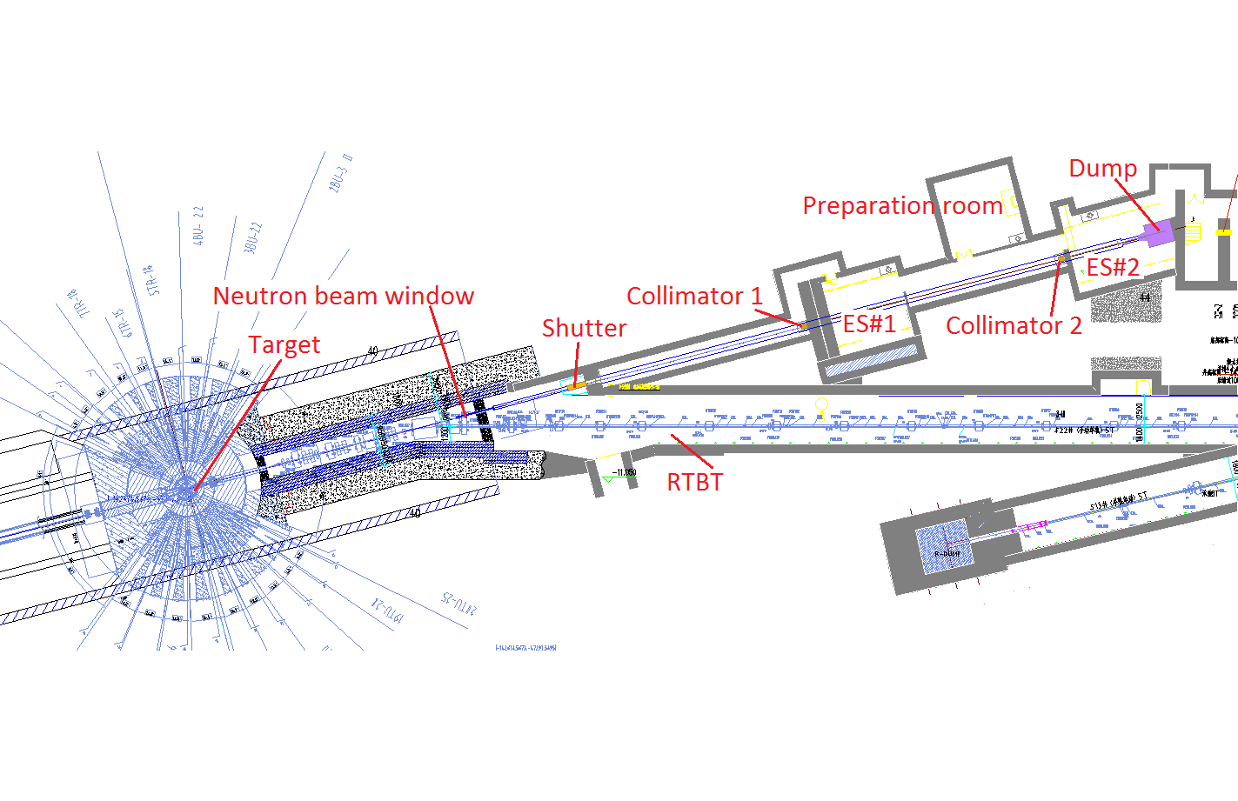
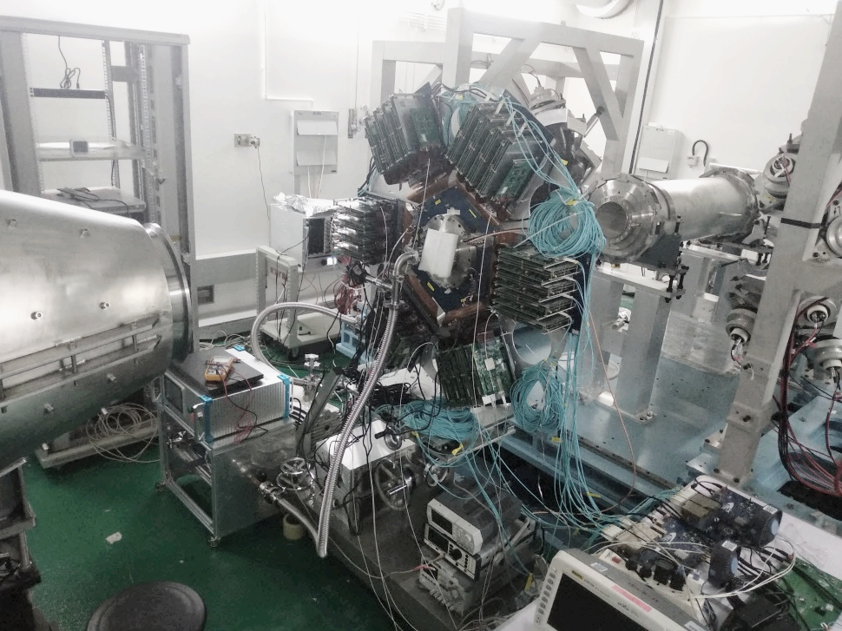
⁶Li(n,t)反应测量
前端电子学
阳极板
MTPC位于厅二，阳极板距离散裂靶中心约77m
束斑：1mmGd-6cmPb-φ12-φ15-φ40组合（加铅砖φ30）
  0.93bar气压：针对氚粒子进行测量（133h）
  0.5bar气压：针对α粒子进行测量（143h）
电子学电源
气路控制柜
高低压电源
后端电子学

Slide 25





⁶Li(n,t)反应测量
利用t和α粒子分析中子束班特征参数
对比不同区域能谱，束核能谱比束晕能谱偏硬
详见：白灿报告
束斑中心(mm) | 50%半径(mm) | 边缘锐利度(mm) | XY半径比
(-2.95±0.05, 0.80±0.03) | 17.14±0.01 | 4.95±0.06 | 0.974±0.005

Slide 26



⁶Li(n,t)反应测量
探测器效率研究
粒子角度较大时角度测量效率降低，极限测量角度为cosθ=0.06
统计cosθ<0.06事例数随测量能量的变化，找到测量能量下限E=2.2MeV
测量能量大于2.2MeV的事例占比93.5%，测量角度的cosθ分布与粒子角度符合
电子学效率模拟正在进行

Slide 27



²³⁵U(n,f)反应测量
实验时间：2024年10月
采用0.6bar气压进行测量
采用低Mesh电压减少α粒子计数率
采用能量射程二维关联对裂变碎片和α进行鉴别
Fission fragments
Fission fragments
100um
5mm
Alpha particles
70mm
Mesh
Ar+CH4 (75:25)
Cathode
Anode: GND
²³⁵U

Slide 28




²³⁵U(n, f) cross section measurement
Preliminary
Preliminary
Preliminary
Preliminary
Courtesy: Haofan Bai(PKU)
The distributions of the vertexes of (a) decay α particles from the ²³⁵U sample. (b) fission fragments from the ²³⁵U(n, f) reaction.

Slide 29


¹⁷O(n,α)反应测量
实验时间：2024年10月
前期已采用SiC探测器测量
采用MTPC开展测量提高统计量减小误差
采用0.15bar气压开展测量
初步结果验证了SiC测量结果的准确性
100um
5mm
70mm
Mesh
Ar+CH4 (75:25)
Anode: GND
Cathode
¹⁷O target

Slide 30





束流实验
束流实验集锦

Slide 31

国际同行认可
收到DRD1 Collaboration邀请加入WG4
ND2025会议

Slide 32
礼
Thanks

